Slide 1
キャンパスライフに 関する注意事項等

Slide 2
キャンパスで地震が発生したなら
１ まず身の安全を確保する
２ 揺れが落ち着いてから周囲を確認する ➔負傷者の救出等、被害拡大を防ぐ
３ 建物から屋外へ避難する
➔川内北キャンパス＝「芝生広場」
●避難後は教職員等の指示に従う
◎日頃の備えが大事＝避難訓練に参加する
◎キャンパス外でも避難場所等を確認する

Slide 3
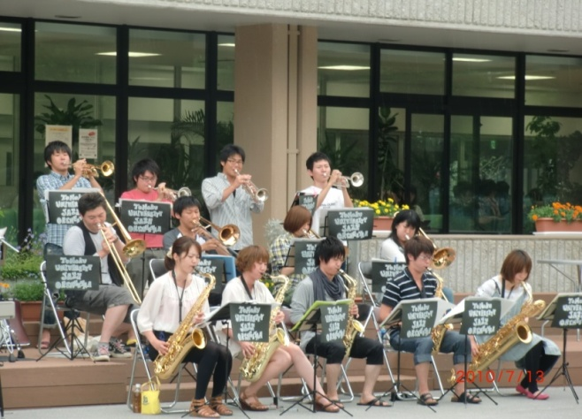
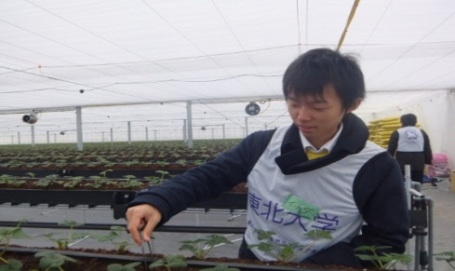
サークル・ボランティア活動について
●充実した学生生活のために！
サークル活動に参加する
趣味や適性を生かして自主的に取り組む
学友会所属団体に加入する
●学友会（１７８団体）
東北大学の学生・教職員の全員が構成員
会員が納入する会費により運営
※ 学友会費の納入をお願いします！
●東日本大震災学生ボランティア支援室
震災による復興のためのボランティア活動を行う学生を支援
Notes:
3

Slide 4
●特徴 ・スポーツ、人材育成、ボランティア等をきっかけに近づく ・宗教団体であることが多い ・学外で活動する（連れ出す） ●勧誘を受けたとき ・名前、携帯電話番号、アドレスは「 絶対に教えない！」 ・キッパリと「NO！」と断る
さまざまな勧誘に注意
偽装勧誘＝正体・目的を明かさない勧誘
悪徳商法＝うまい話には罠がある
●架空請求➔振込め詐欺 ●キャッチセールス➔アンケート協力、教材購入 ●マルチ商法、資格商法 etc.

Slide 5
偽装勧誘に注意しよう
○自らが宗教団体等であることを名乗らず
○言葉巧みに近づき
○特定の反社会的な団体に引き込もうとする
このような「偽装勧誘」の被害に遭わないように注意しましょう

Slide 6
学生自治会・サ協について
●学外の政治組織等の影響を受けている
●朝、教室にビラをまき散らす
●昼休み、拡声器を使用して演説や署名活動をする
➔学外でのデモや集会への参加を求めてくる
●学生だけでなく外部の者が含まれている
●活動に入り込みすぎて学業に身が入らなくなる
➔退学する者が絶えない
●サ協（文化部サークル運営協議会）のように、
学生自治会と同一行動をとるサークルもある
➔すべて非公認団体（任意集団）

Slide 7
○ 「学生自治会費」は入学手続に必要な経費ではありません。大学はその徴収と使途に関与していません。

Slide 8
よりよい学生生活を送るために
○ 人間としての良識に基づき、
○ 法規や社会のルールを尊重し、
○ 周囲の人の気持ちを考えて、
○ 自己を高めることを目標に。

Slide 9
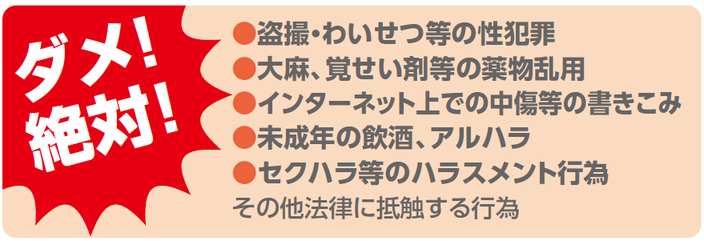
日ごろから他者の人権尊重と法令順守の精神を持って行動してください

Slide 10
薬物乱用の防止について
●きっかけ
１回だけという好奇心、興味本位による
何気ない気持ちが深みにはまっていく
●大麻、覚せい剤等の薬物乱用
依存性の怖さ
幻覚や妄想
心身を蝕む
家族や友人との絆の崩壊

Slide 11
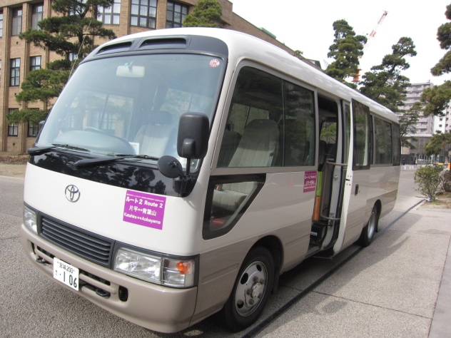
交通マナー・交通事故について
●東北大生の自転車運転マナー違反
信号無視、逆走（右側走行）、無灯火、
ながら運転（音楽・携帯・傘さし）
危険箇所・・・仙台二高前交差点、青葉山ー扇坂間
※川内北キャンパスの中央は、自転車走行禁止
●公共交通を利用して通学
市バスフリーパス（定額乗り放題）、
急行バス、レイニーバス、地下鉄東西線
●キャンパスバス（無料） →→→
キャンパス間の移動に便利
Notes:
11

Slide 12
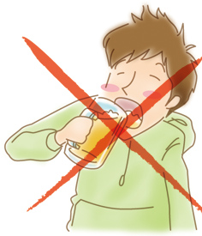
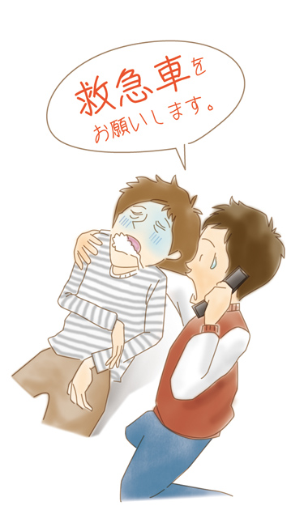
飲酒について
「大学入学＝飲酒できる」は誤った認識
◆未成年者（20歳未満）は
飲酒できません（日本の法律
により、外国籍の学生もです！）
◆無理に飲ませても罪になります
◆飲酒時のマナーとしては・・・
飲酒の強要（アルハラ）、イッキ飲み➔ しない、させない
他人への迷惑行為、セクハラ➔ しない
気分が悪い人がいたら介抱する➔ 危険な時は救急車
２０歳未満
花見、新歓、コンパ等、新入学時期は特に注意！
Notes:
12

Slide 13
その他気を付けたいこと
● 盗難に注意
自転車……カギは２個かける
財布等……貴重品は肌身離さず
● 携帯端末
情報を盗むウイルス（悪質なアプリ）
Android搭載端末に注意

Slide 14
キャンパス内
全面禁煙

Slide 15
大学附属図書館の利用について
本館開館時間（PCB レベル３）
 | 月~金 | 土・日・祝日 | 備考
1号館 | ９：００～２０：００ ９：００～17：００ | １３：００～２０：００ 閉館 | 書庫出納は閉館３０分前まで
2号館 | ９：００～12：００ 13：００～16：3０ | 閉館
＊図書館オンライン・オリエンテーション実施
配布資料参照。詳細は図書館ウエブサイトまで。

